Slide 1



Slide 2


白血病移植

Slide 3

● 病例简介
摘要
1.独特性：感染性休克
2.背景：急性白血病，预处理后，细胞0期，感染性休克，呼吸衰竭。

Slide 4
● 患者基础信息
1.人口学信息：33岁男性，陕西咸阳
2.主诉：腹痛腹泻、低血压、低血氧，
3.既往史：既往车祸行右上臂及右下肢手术。有20余年吸烟史。

Slide 5
● 入院后检查
1.体格检查：
血压最低80/45，血氧最低80%
2.辅助检查：
双肺渗出性病变明显。

Slide 6
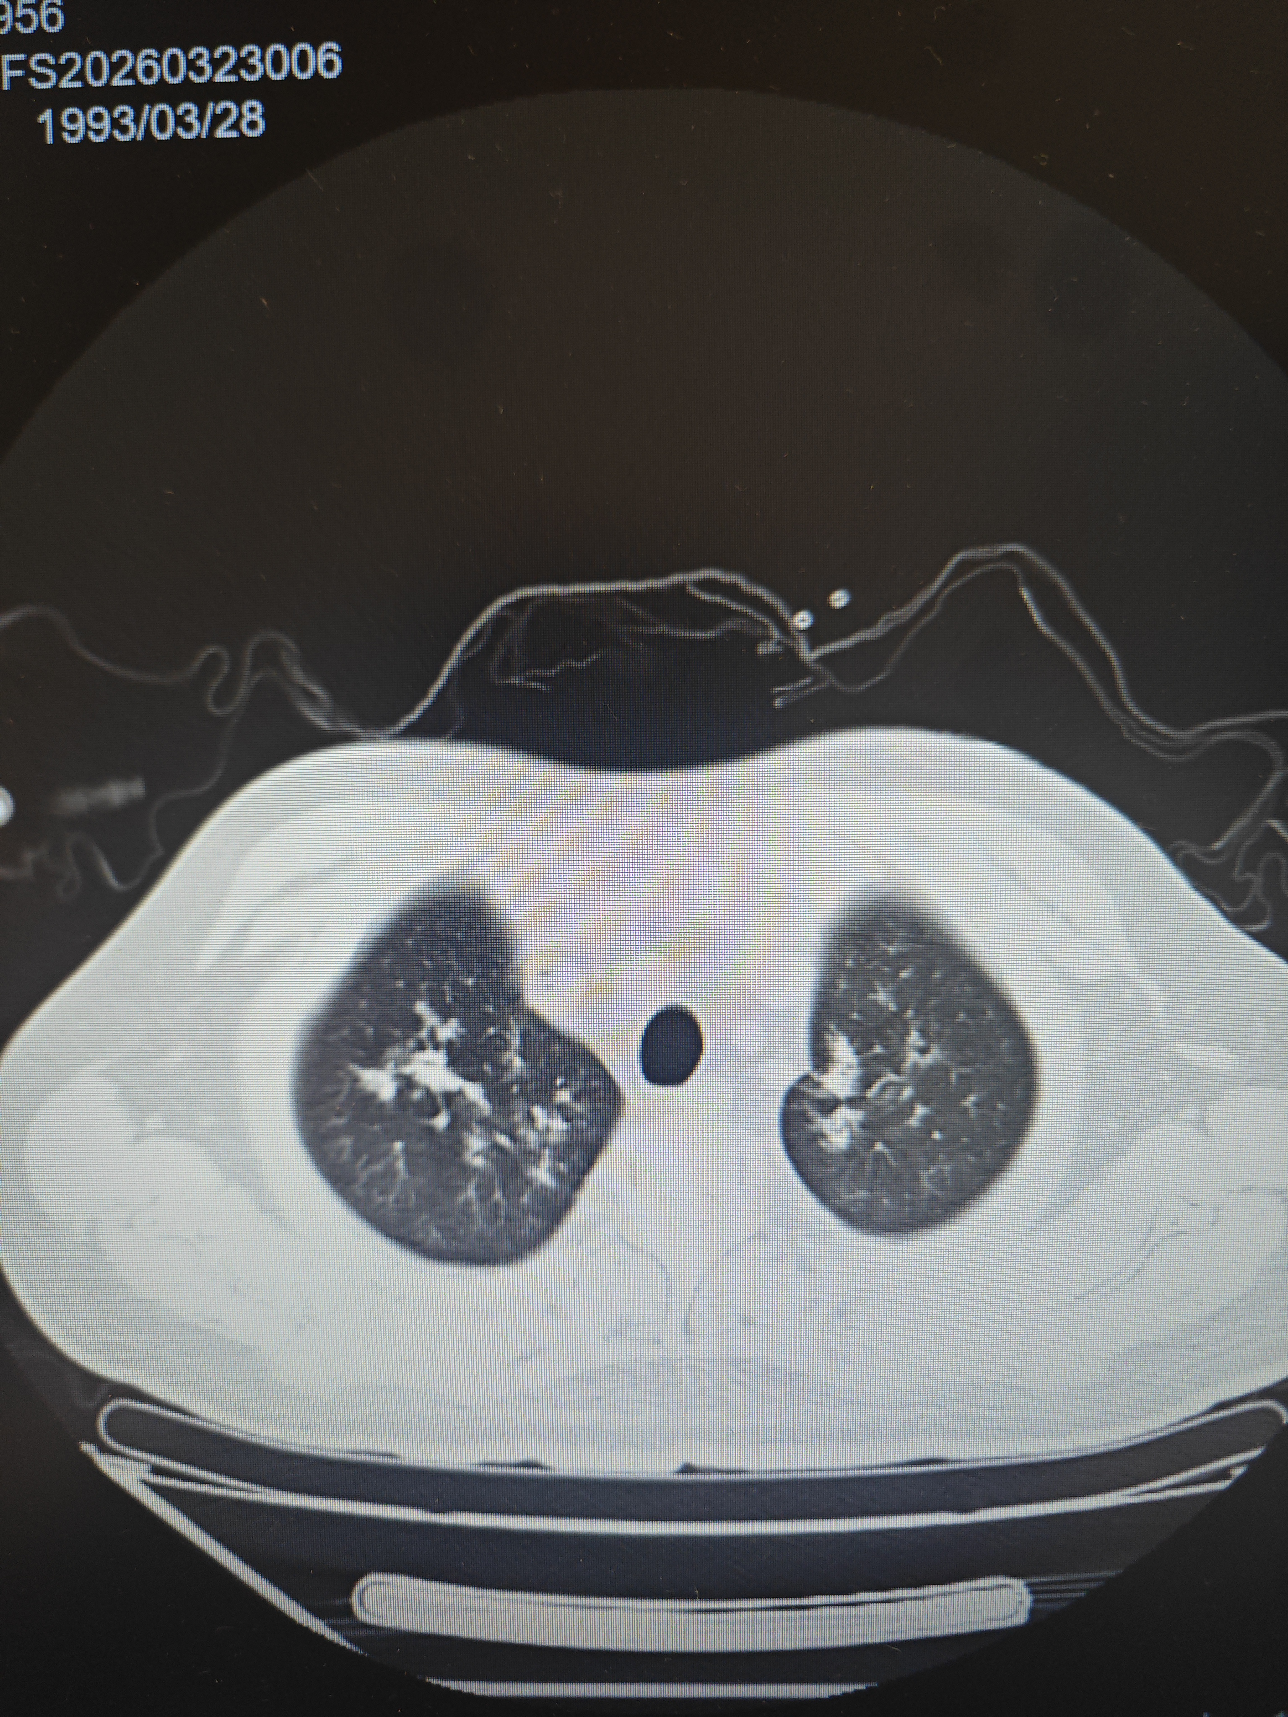
● 入院后检查
3.影像学检查：

Slide 7
● 诊断评估
诊断评估
1.初步诊断：感染性休克
2.诊断依据：降钙素原高，NGS检出细菌。
3.鉴别诊断：排除结核，NGS等未找到结核相关证据。

Slide 8
● 治疗过程
1.药物：依拉环素50mg ivgtt 3.19-3.27共8天 亚胺西瑞等
2.手术：2026.3.19回输干细胞

Slide 9
● 治疗过程
3.微生物/病理结果：无
4.方案调整：患者降钙素原上升
5.指标追踪：炎症指标下降。

Slide 10
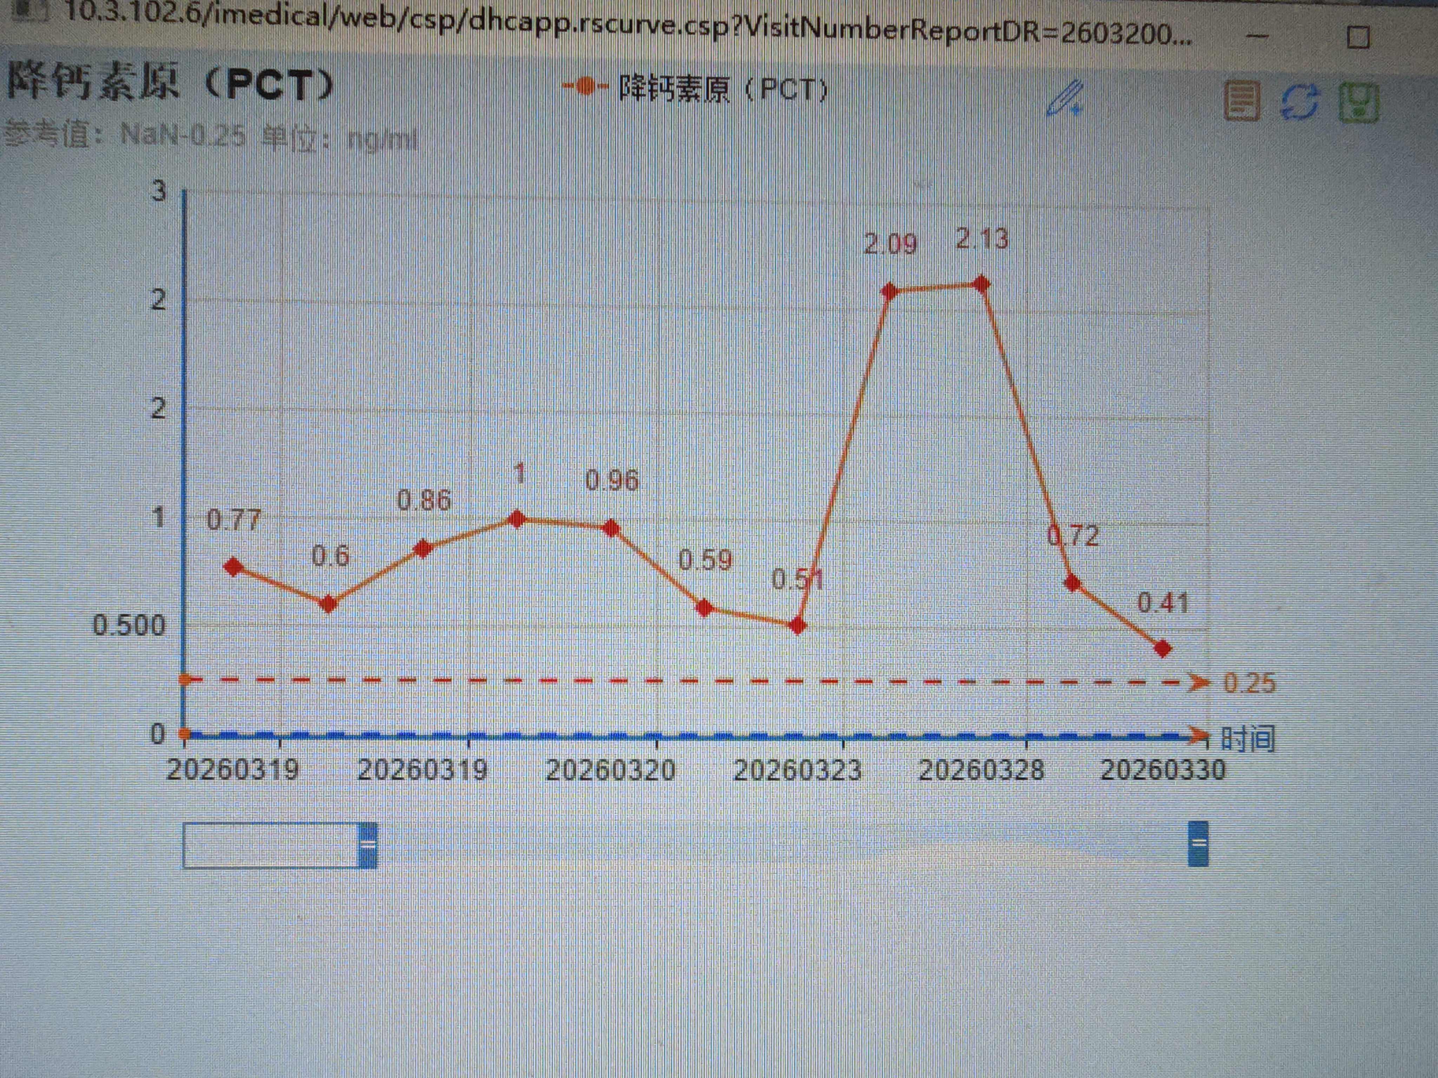
● 治疗过程
3.时间轴记录:(折线图)

Slide 11

● 诊疗体会
1.疗效评价：是。依拉环素疗效安全。
2.局限性：因在移植仓应用呼吸机无法及时评估胸部CT。
3.结论：细胞0期患者合并感染需重拳猛击，及时控制感染，方能改善预后。

Slide 12
感谢观看
敬请指导

